Slide 1
Анализ поведения тела-точки вблизи гравитационного центра
Работу выполнил: Бублий И.Р.
Научный руководитель: Иванова Е.А.

Slide 2
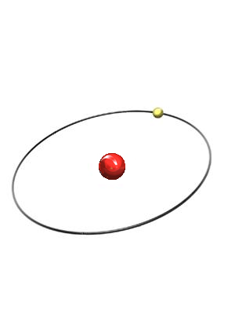
Актуальность
Модель тела-точки получила широкое применение в механике сплошных сред и аналитической механике
Вращательная степень свободы расширяет модель материальной точки, позволяя учитывать дополнительные особенности объекта
В настоящие дни модели сплошных сред с вращательными степенями свободы активно исследуются

Slide 3
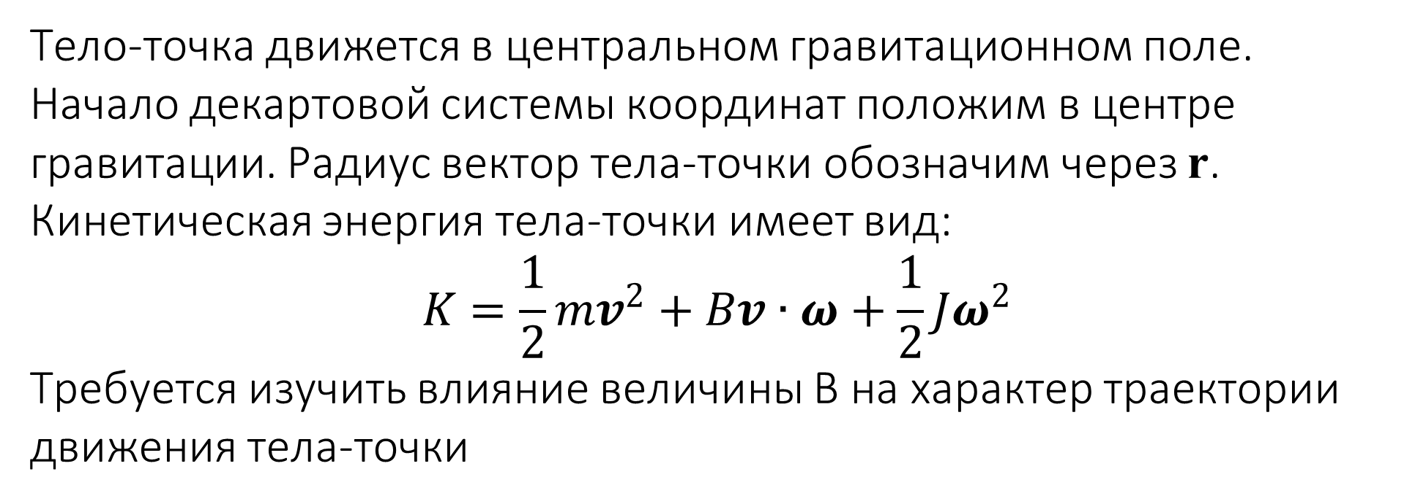
Постановка задачи
Тело-точка движется в центральном гравитационном поле. Начало декартовой системы координат положим в центре гравитации. Радиус вектор тела-точки обозначим через r. Кинетическая энергия тела-точки имеет вид:
$$K=\frac{1}{2}mv^{2}+Bv∙ω+\frac{1}{2}Jω^{2}$$
Требуется изучить влияние величины В на характер траектории движения тела-точки

Slide 4
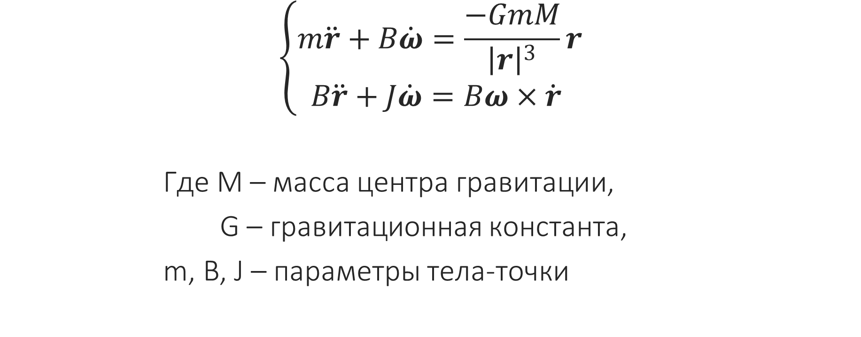
Уравнения движения
$$\left\{\begin{aligned}m\ddot{r}+B\dot{ω}=\frac{−GmM}{{\left|r\right|}^{3}}r \\ B\ddot{r}+J\dot{ω}=Bω×\dot{r} \end{aligned}\right.$$
Где M – масса центра гравитации,
G – гравитационная константа,
m, B, J – параметры тела-точки

Slide 5
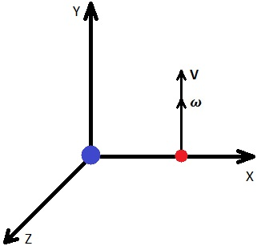
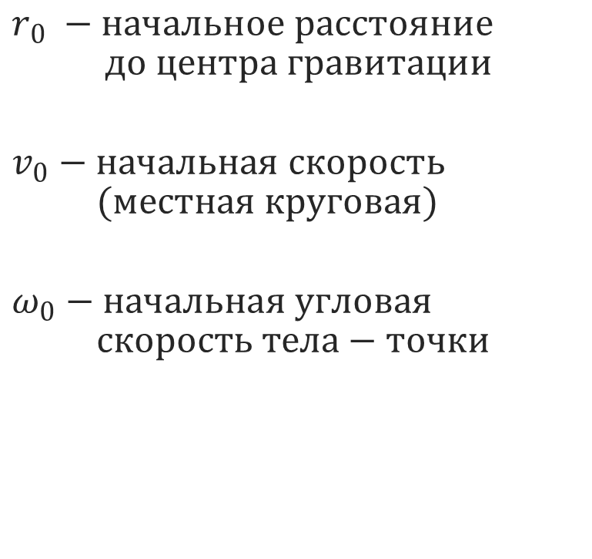
Начальные условия
$$r_{0} −начальное расстояние$$
$$до центра гравитации$$
$$v_{0}−начальная скорость$$
$$(местная круговая)$$
$$ω_{0}−начальная угловая$$
$$скорость тела−точки$$

Slide 6
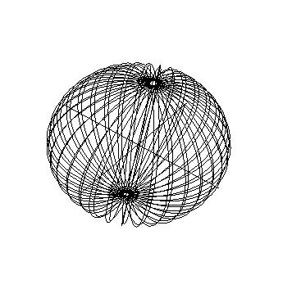
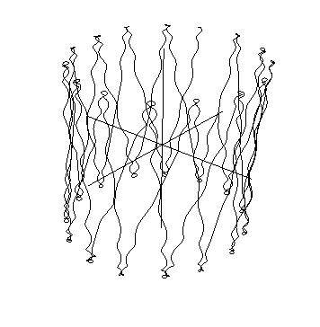
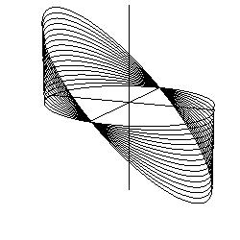
Характер траектории в зависимости от величины константы В

Slide 7
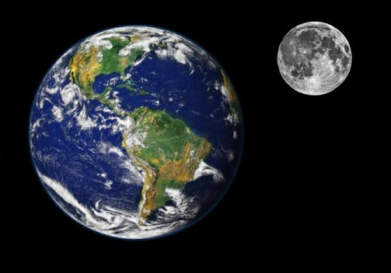
Заключение
В соответствии с представленными результатами можно сделать вывод о том, что даже малое значение параметра B может сильно повлиять на характер траектории объекта. Для значения параметра $b=3,54∙{10}^{−8}$ получена траектория, характер которой совпадает с характером траектории Луны

Slide 8
Спасибо за внимание

